Slide 1
Air Fund
Projet C++
Mohamed Amine Tabbakh x Rafik Hadjadj

Slide 2
Objectif et Description du Projet
- Concept de financement structuré
- Exemple de cas : compagnie Air France et banque CACIB
- Rôles des différentes entités (Agent, Pool, Borrower, Lenders)
- Fonctionnement des Facilities et des Parts

Slide 3
Implémentation
- Classe Deal
- Classe Facility
- Classe Part
- Classe Portfolio
- Classes pour Lenders et Borrower
- Gestion de multiples deals, lenders, borrowers, facilities et parts

Slide 4
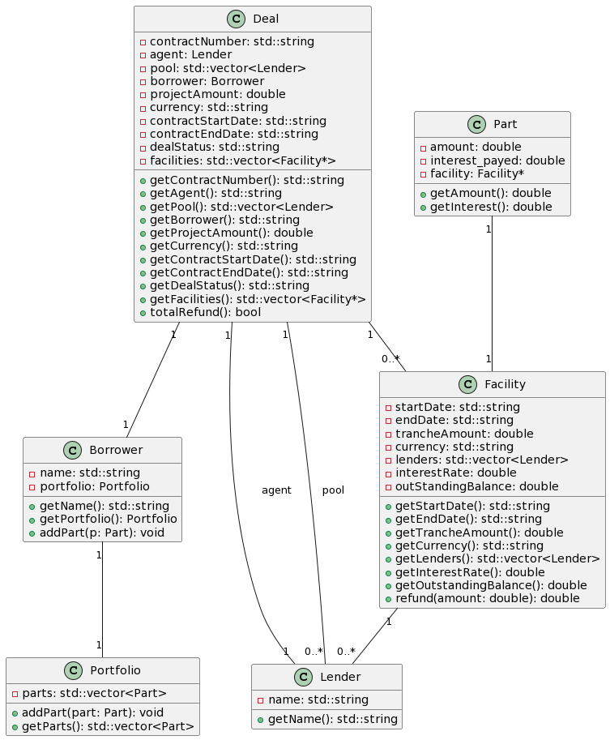
Diagramme des classes

Slide 5
Refund
Explication du calcul des taux d’intérêts :
Facility 1 Nominal : 100.000 à 4% Part 1 : Face Value : 10.000
Interest Rate Part 1 : (10.000 * 0.04) / 100.000 -> 0.4%
Cash Intérêts Part 1 -> face value * Interest Rate -> 10.000 * 0.4 = 40 EUR
Outstanding Balance Facility 1 = Outstanding Balance Facility 1 - face value Part 1 = 100.000 - 10.000 = 90.000 (passage par Pointeurs)
New Interest Rate Facility 1 = (Last Interest Rate Facility 1 * Outstanding Balance Facility 1) / Nominal de base de la Facility 1 = (0.04 * 90.000)/100.000 -> 3.6% NEW

Slide 6
Questions Réponse

Slide 7
Conclusions

